Slide 1
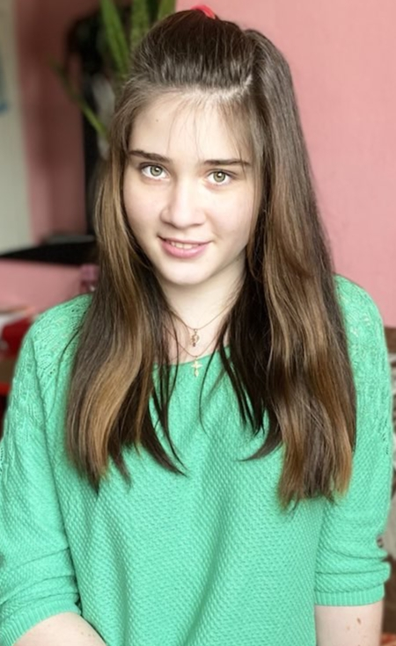
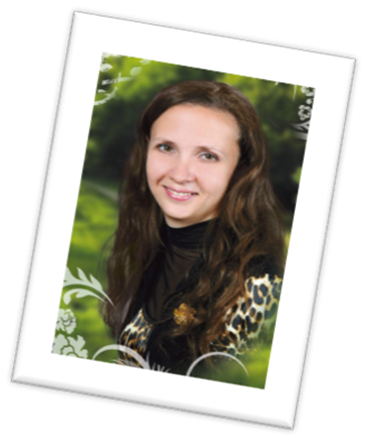
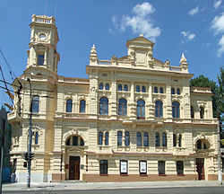
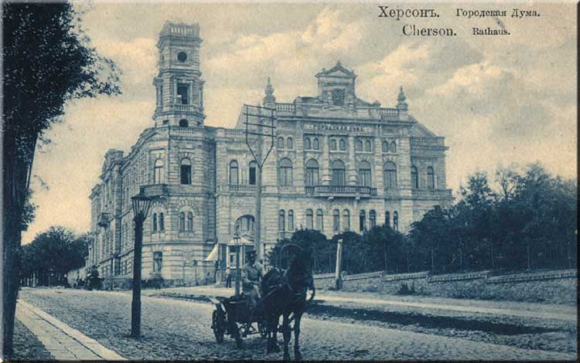
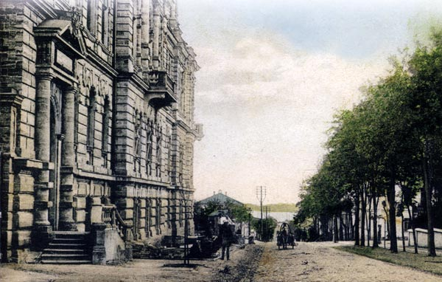
ХЕРСОНСЬКИЙ ОБЛАСНИЙ
ХУДОЖНІЙ МУЗЕЙ
ІМЕНІ О. О. ШОВКУНЕНКА
Виконавець: Остапенко Маргарита Олегівна
Учениця 8 класу
Керівник : Двірська Олена Вікторівна
вчитель історії, вищої категорії, магістр

Slide 2
Метою нашої роботи є дослідити та проаналізувати Херсонський обласний художній музей ім. О. О. Шовкуненка, як культурним осередком Херсонщини.
Предмет – розвиток закономірностей та особливостей історії музею.
Об`єктом дослідження є формування, розвиток, організація історії художнього музею, який колись був Міською думаю.
Виходячи з необхідності розкриття об`єкту і предмету нашого дослідження постають наступні завдання:
здійснити пошук, відбір, класифікацію та систематизацію джерел і літератури;
дослідити початковий етап створення та історію розвитку музею;
узагальнити сукупність історичних досліджень ;
з`ясувати історичне значення для Херсону, для України.
Новизна роботи полягає в тому, що в наш час, особливо саме зараз, гостро стоїть проблема збереження пам’яток культури. Цей музей є для нас історією нашого міста, з якого ми можемо дізнятися спочатку про міське самоврядування 19 ст., а пізнішого періоду про Інтернаціональне мистецтво, яке репрезентовано творами відомих художників майже всіх країн ближнього зарубіжжя.
Практичне значення одержаних результатів. Матеріали даної роботи можуть бути використані при проведенні тематичних екскурсій в шкільному історико-краєзнавчому музеї, оновленні музейних стендів, на уроках історії, в процесі підготовки інтерактивних екскурсій, виховних заходів тощо.
Особистий внесок автора, відвідала музей, поговорила з провідними спеціалістами установи, які розказали багато цікавої інформації; проаналізувала джерела інформації у архіві та бібліотеці.
.

Slide 3
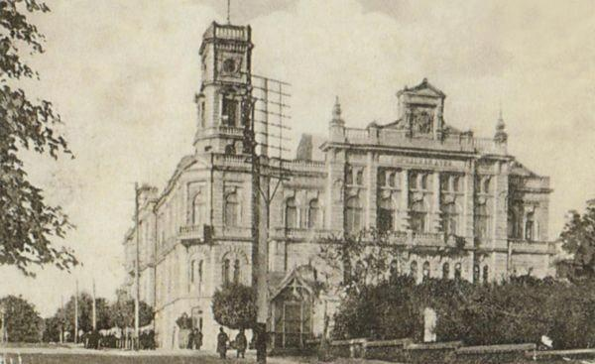
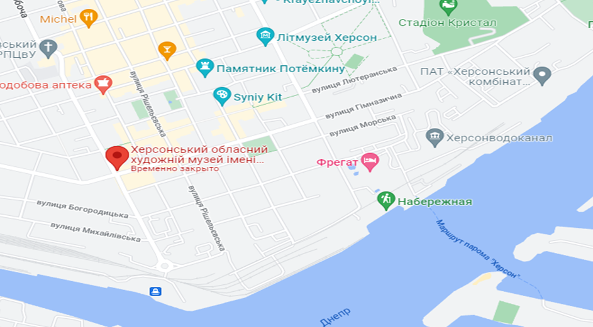
Міська дума (1900 р., 1905-1906 рр.)
16 червня 1870 року запроваджено «Міське становище» — закон про органи місцевого самоврядування. На губернаторів відтепер покладалося лише нагляд законним виконанням постанов Міської Думи.
До початку ХХ ст. Міська дума не мала власного будинку. І у Імовірно, що у 1897-му році міський голова О.О. Волохін ініціював розробку проекту будинку для міської думи, міської управи та громадських організацій. У тому же році міський архітектор А.І. Сварік підготував ескізний проект будівлі, але у міста не було коштів на будівництво споруди. Тоді було вирішено оголосити конкурс на розробку нового проекту. Прізвища учасників конкурсу невідомі, окрім переможця – молодого архітектора Адольфа Борисовича Мінкуса з Одеси. Проект будинку міської думи отримав гасло «Мимохідь», що натякало на швидкій час будівництва, але проект Мінкуса не був прийнятий остаточно – не забули і автора першого проекту – А.І. Сваріка, якому була доручена доробка проекту. У 1902-му році було закінчено змінений проект, а у 1903-му році затверджено. З-за нестачі коштів будівництво почалося тільки у 1905-му році, міське самоврядування взяло кредити під заставу деяких земель міста.

Slide 4
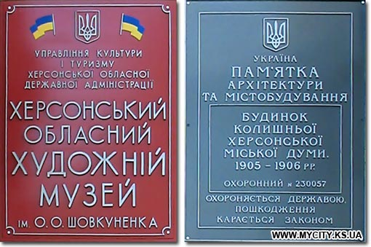
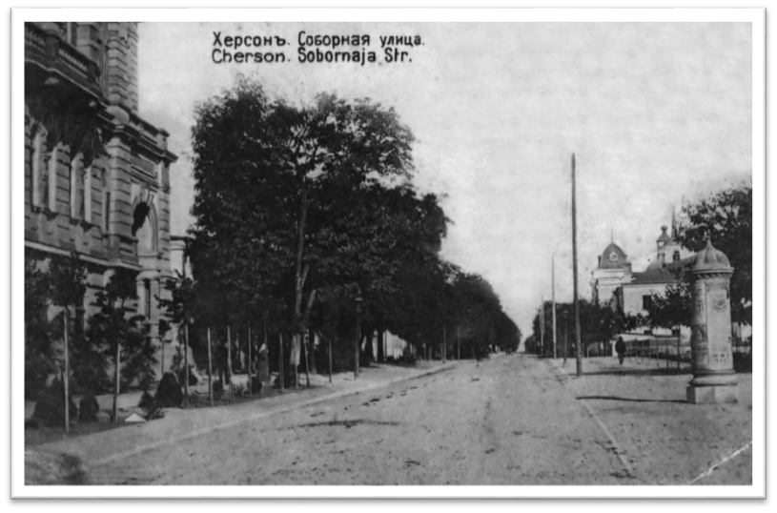
Церемонія закладки будівлі відбулася 28 травня 1905 року а вже восени будівля була побудована начерно. У наступному році відбилися внутрішні оздоблювальні роботи. Наприкінці 1906-го року будинок був повністю закінчений, а вже після того, як 14-го січня 1907-го будинок було освячено будинок почали займати різноманітні установі – власне міська дума, а також міська управа, міський сирітський суд та Херсонський міський банк, який переїхав у будівлю першим. У міжвоєнний період будинок займав Виконком Міської ради, а після Другої світової війни у додаток частини приміщень зайняв Обком КПУ. Після будівництва нових будівель для державних установ у будинок 27 травня 1978 переїхав Херсонський художній музей імені Олексія Шовкуненка.
Зовнішнім виглядом будинок нагадує типову ратушу європейського міста, але у плані це звичайна Г-подібна будівля і вигляд притаманний ратуші досягнутий завдяки розміщенню чотирикутної вежі з годинником у кутовій частині будинку. Вежа розташована дещо у глибині кута і має невеликі пропорції і таким чином з певних ракурсів складається враження, що вежа розташована по центру західного фасаду. Глибоким ризалітом виділяється південний фасад будинку, який закінчується ренесансним фронтоном з кам'яною балюстрадою на даху. Фасади будинку виконані у стилі флорентійського ренесансу – поряд з рустованими поверхнями та ренесансними вікнами були використані рустовані колони. У ренесансному дусі вирішені також внутрішні інтер’єри будинку, які були багато оздоблені ліпниною.

Slide 5
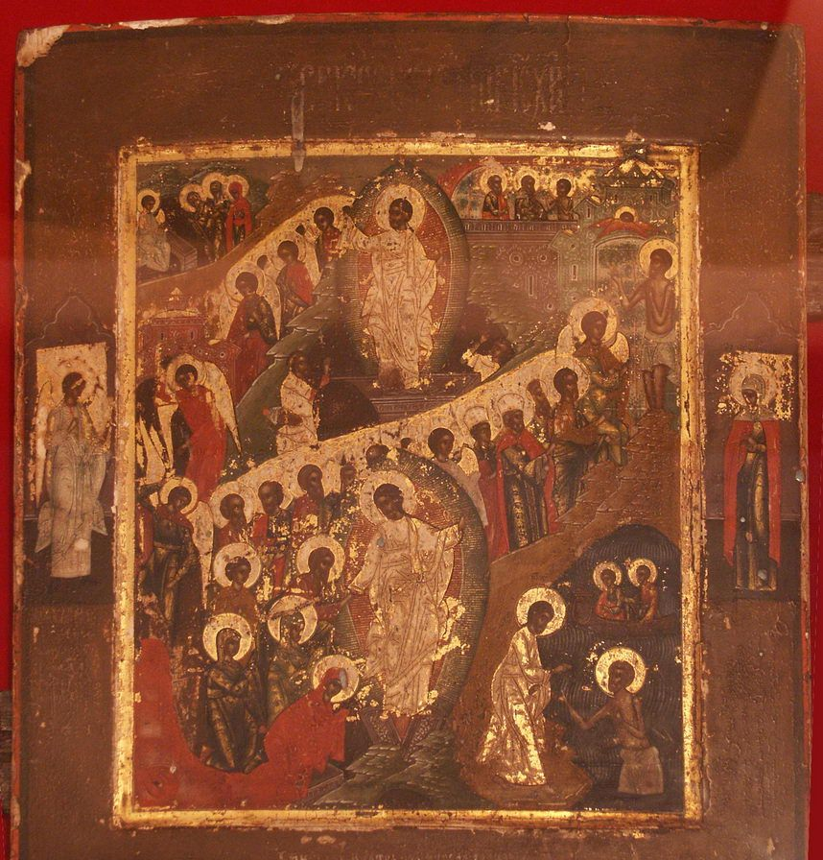
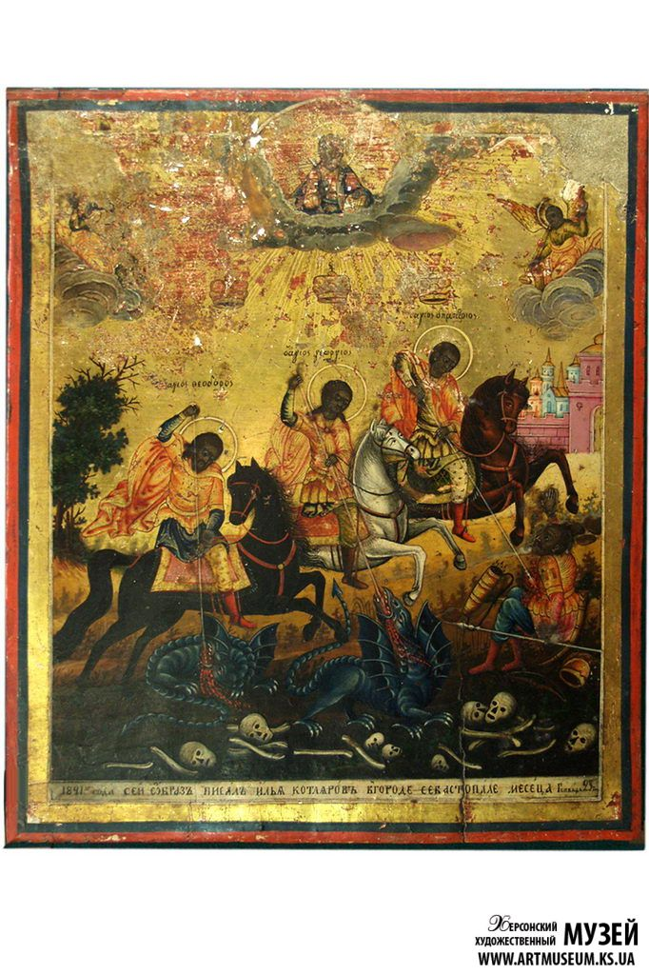
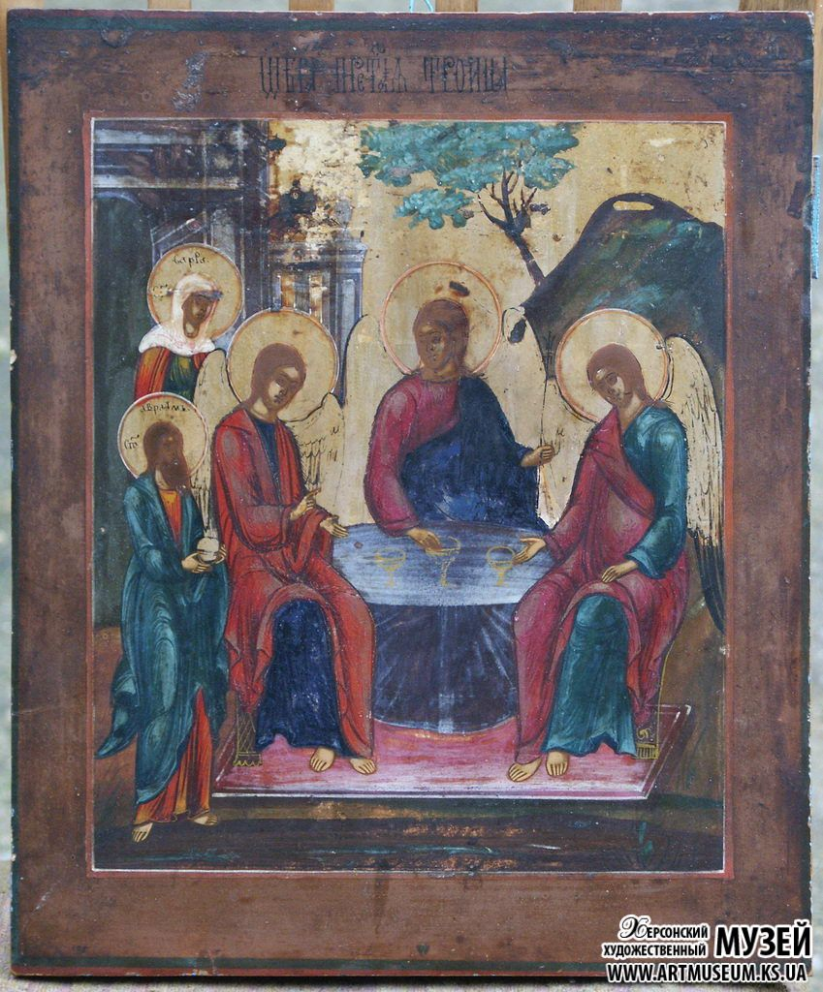
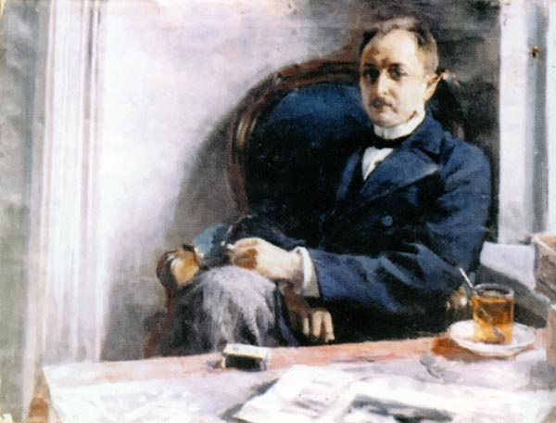
Як все починалося
У 1890 р. з ініціативи В.І. Гошкевича, археолога, журналіста та громадського діяча, у Херсоні відбулася культурна подія особливої ​​важливості – відкриття «Археологічного Музею при Губернському Статистичному Комітеті». Особливий інтерес у ньому представляв відділ церковної старовини, куди надходили старовинні ікони та начиння. У зборах церковного відділу переважали предмети XVII—XIX ст., але були екземпляри та давнину – часи великокнязівські, зібрані поблизу Херсона, предмети релігійного культу, знайдені на руїнах Запорізької Січі, а також десять українських ікон на полотні. У 1907 р. під назвою «Херсонський міський музей старожитностей та витончених мистецтв» він був переданий до Міської Управи.
У травні 1911 р. князь Микола Гедройц, відомий меценат та громадський діяч, який мав міцні зв'язки з Імператорським Будинком у Петербурзі, звернувся до Міського Голови Миколи Блажкова з пропозицією заснувати у Херсоні музей образотворчих мистецтв.
Відкритий у Херсоні художній музей став першою
ластівкою його широкої громадської діяльності,
спрямованої на влаштування музеїв у провінції.
Невідомий художник. Портрет Миколи Івановича Блажкова (міський голова Херсона з 1909 по 1917 рр). Кінець ХІХ – початок ХХ ст. Полотно, олія

Slide 6
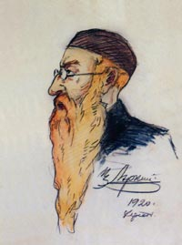
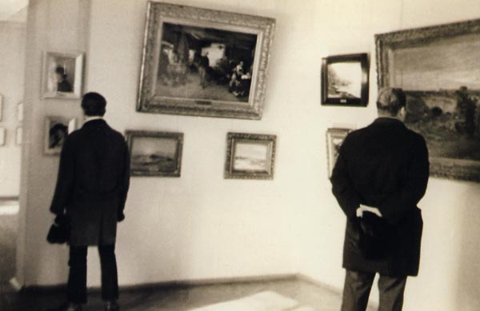
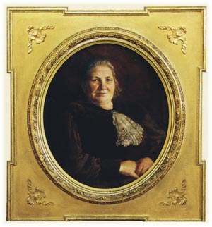
Музей після 1917 року
У 1918 р. при музеї старовин Віктора Гошкевича була утворена секція охорони пам'яток мистецтва та старовини.
На 1929 р. у мистецькому відділі Херсонського міського музею, який розміщувався на колишньому місці, на вулиці Говардівській (пр. Ушакова, 16), зберігалося 350 експонатів.
У 1935 р., згідно з рукописним переліком, що зберігся до наших днів, додається до акту передачі, колекція художнього відділу налічувала 675 експонатів. Найбільш цінними серед них були роботи І.Айвазовського, К.Вещилова, М.Теребенєва, В.Поленова, Н.Пимоненка, Г.Кондратенко, К.Костанді, C.Кишиневського, Н.Кузнєцова, Д.Бурлюка та інші.
Під час німецько-фашистської окупації Херсона більшу частину музейних цінностей було вивезено до Німеччини та Румунії.
Віктор Гошкевич
Під час визволення Херсона у 1944 р. у записці про збитки, завдані окупантами, директор міського музею О.Ісаков повідомляв: «Херсонський художній музей (у приміщенні історичного відділу) слід вважати неіснуючим».
Лише у червні 1966 р. у будівлі на розі площі Свободи та проспекту Ушакова було знову відкрито художній відділ.
У другій половині 70-х, не безпідставно, міська влада порушує питання необхідності відкриття окремого художнього музею в Херсоні. Приводом для здійснення цього проекту став факт передачі у 1977 р. за заповітом у дарунок місту приватної колекції Марії Корніловської.

Slide 7
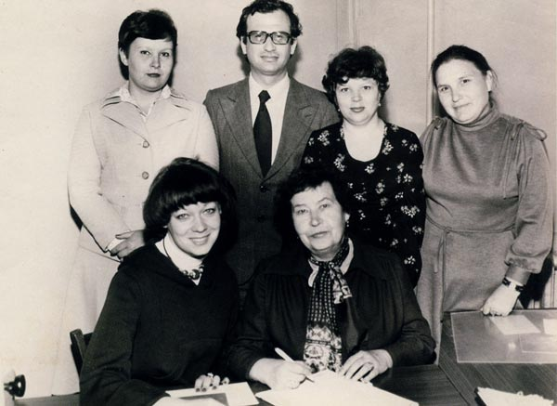
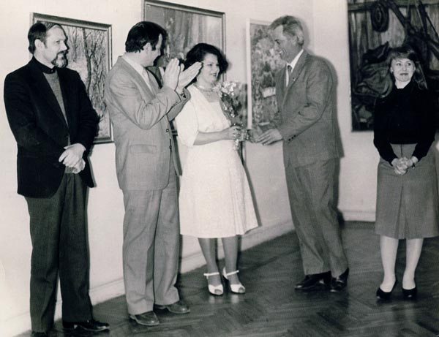
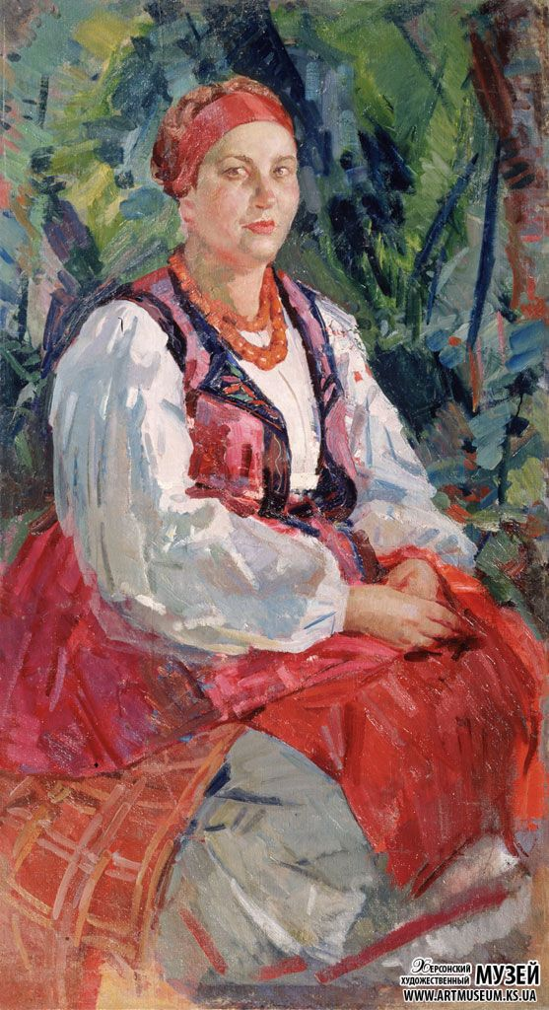
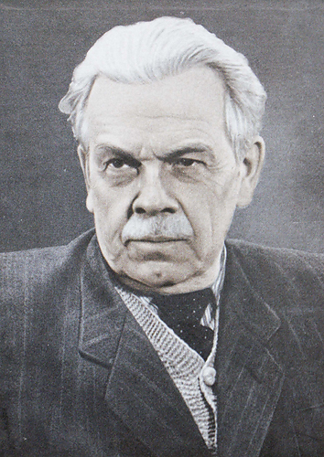
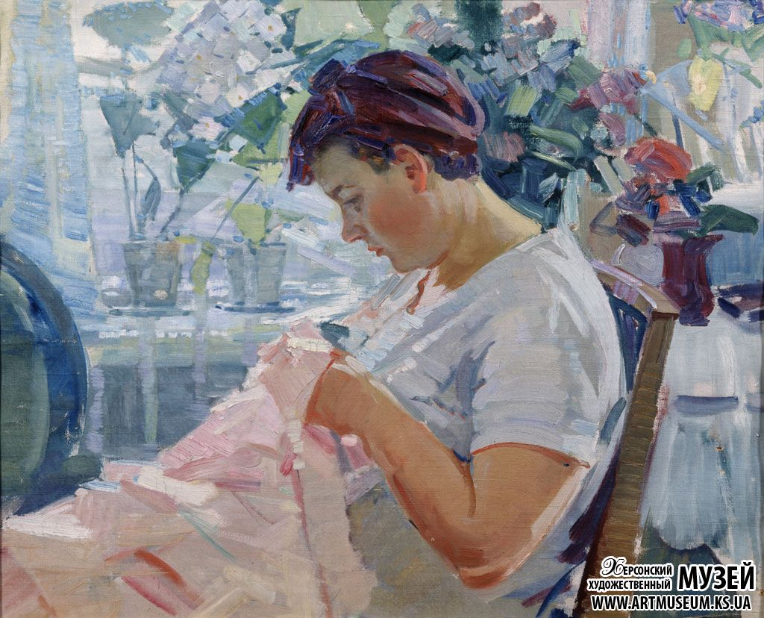
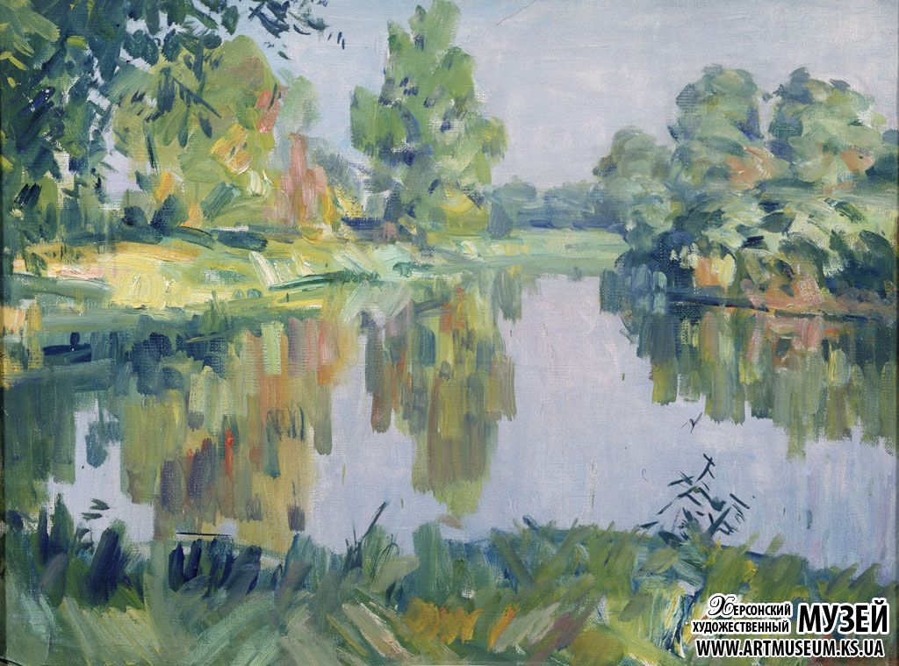
Музей імені Олексія Шовкуненка
У самому серці історичного центру міста у будівлі колишньої Міської Думи 27 травня 1978 р. було урочисто відкрито для відвідувачів Херсонський обласний художній музей.
У 1981 р. Херсонському художньому музею було присвоєно ім'я уродженця Херсона, відомого українського живописця та майстра акварелі, Народного художника СРСР Олексія Олексійовича Шовкуненка.
Шовкуненко О.О.

Slide 8
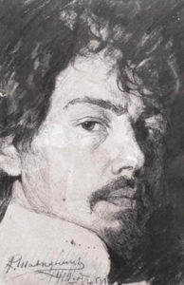
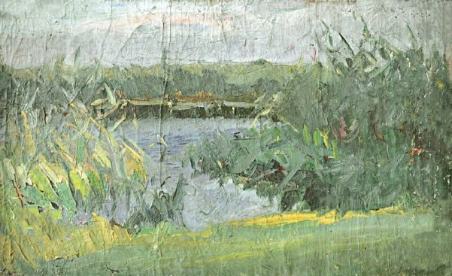
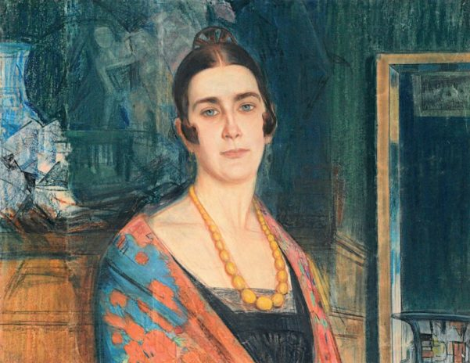
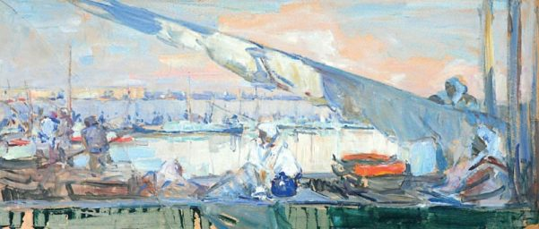
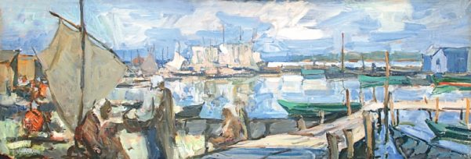
Херсон у творчості О.О.Шовкуненка
Портрет М.М. Фадєєвої. 1920
Олексій Шовкуненко.
Автопортрет.1910
На Дніпрі. В плавнях. Херсон. 1914
Херсон. Зелений базар. 1928
Херсон. Зелений базар. 1950
Зелені базари, які створені Шовкуненком у різні роки, свідчать про ностальгію художника за рідним краєм, ностальгію, що часом підсвідомо, а, інколи усвідомлено, відчувалася протягом всього його життя.
Таким залишився Херсон у творчості Шовкуненка, місто першого кохання і всепоглинаючої любові до життя, місто, з якого почався його значний та тривалий шлях у мистецтві.

Slide 9
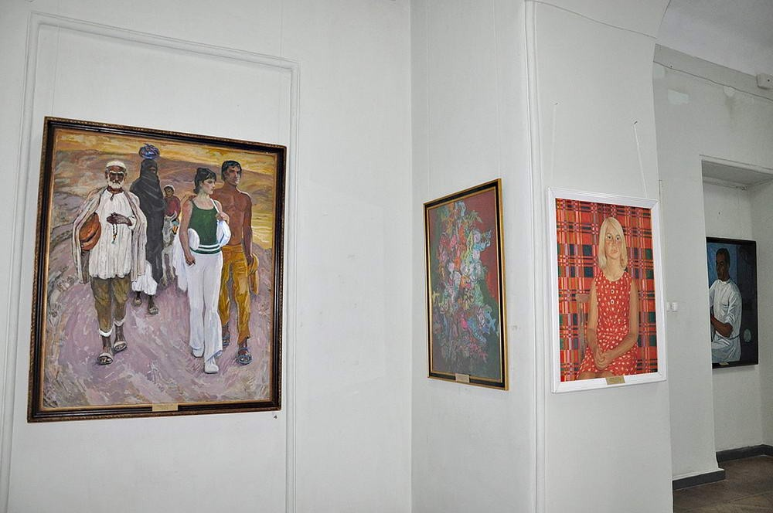
У 20-30 роки XX століття колекція музею поповнилася творами російських та західноєвропейських майстрів. Напередодні війни фонди музею нараховували близько 700 експонатів.
Пропоную Вам ознайомитись з фотографіями всередині музею.
Чудовий інтер’єр милує око відвідувачів й сьогодні.
Надзвичайно чудові картини й ілюстрації.

Slide 10
І сьогодні ця будівля є осереддям культурного життя Херсона, скарбницею духовної спадщини міста.
Відпочинок у цьому музеї буде незабутнім й дивовижним. Просто пройти коридором музею , можна відчути атмосферу минулих століть.

Slide 11
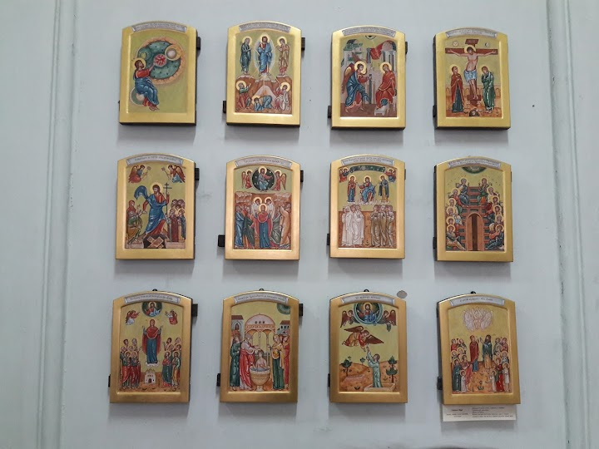
Колекція музею
В даний час художня колекція музею налічує понад 10000 експонатів і є одним з найбільш цікавих музейних зібрань України, де представлені твори вітчизняної та зарубіжної живопису, графіки, скульптури, декоративно-прикладного мистецтва, починаючи з зразків російського іконопису XVII століття і до робіт сучасних Херсонських художників .

Slide 12
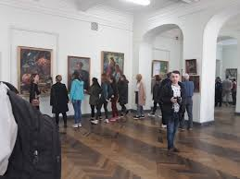
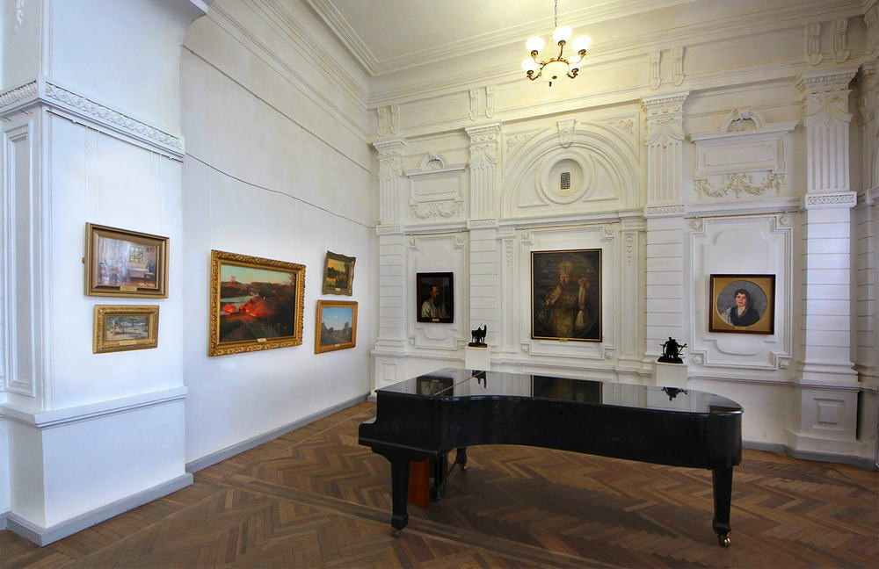
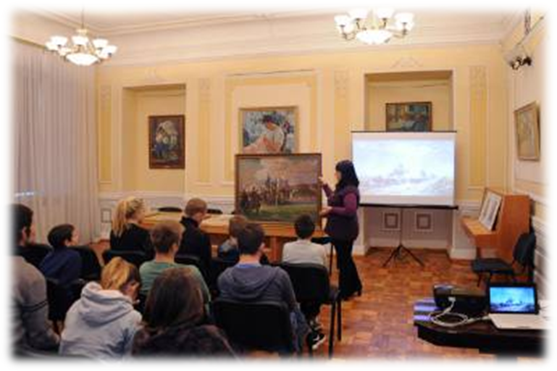
Екскурсії
Оглядові екскрусії більш детально познайомлять Вас з колекцією музею: Ви дізнаєтесь про напрямки мистецтва ХVIII-ХХст, почуєте історії з життя художників та подробиці створення експонатів.

Slide 13
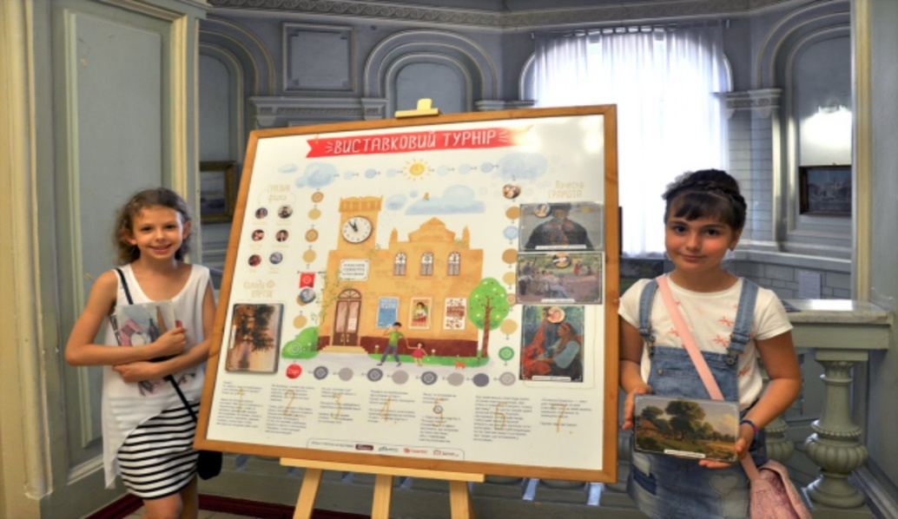
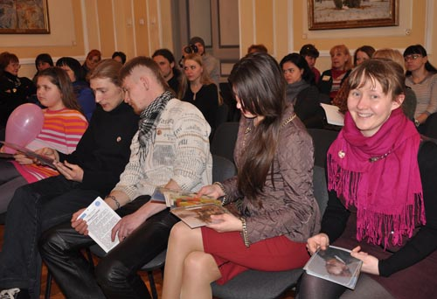
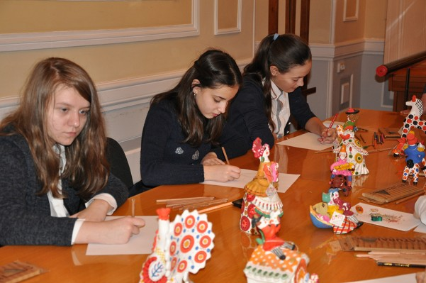
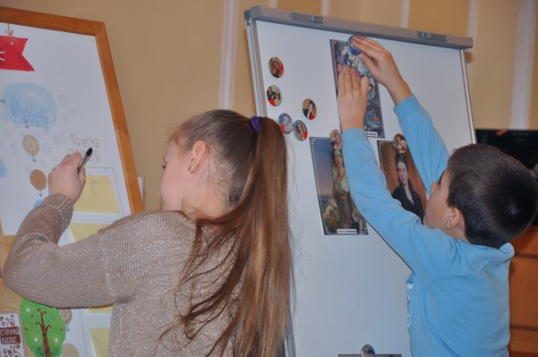
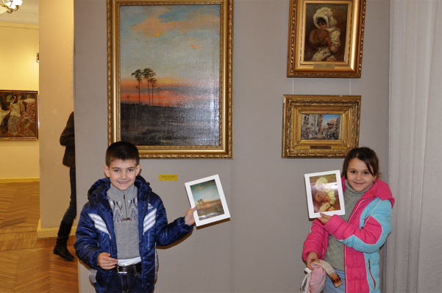
Дітям нудно у музеї точно не буде!
Завітавши до музею із дітьми, можна пограти прямо в експозиції!
Гра «Виставковий турнір» розрахована на 2-6 осіб, має прості правила та знайомить із творами, які ви побачите у залах музею.
Цікава та інтелектуальна гра
Для маленьких гостів музею.
Музейні уроки з творчими завданнями

Slide 14
Висновки :
Отже, виходячи з мети та завдання роботи , дійшли висновків :
Проаналізували історію музею та з'ясували, що будівля відігравала громадсько-політичного життя у Херсоні, в ній засідала міська влада, яка вирішувала питання благоустрою нашого міста.
Охарактеризували, що споруда побудована в традиціях історичних стилів середньовіччя та нового часу, будинок музею вміщує у високій ренесансній башті куранти.
Узагальнили і систематизували попередній досвід вивчення історії музею, наприклад, дуже цінну частину колекції становить зібрання російських та українських образів 17 – початку 20 століть. Більшість – зразки так званої «пізньої» ікони: стилістично різноманітні, складні за символікою і сюжетами, іконографічними типами.
У постійній експозиції музею знаходяться унікальні твори на релігійний сюжет пензля «таємничого» художника XVIII ст. Михайла Шибанова, твори класиків українського мистецтва Миколи Пимоненка, Сергія Світославського, Петра Левченка, Євгена Столиці, Костянтина Крижицького. Увагу шанувальників мистецтва завжди привертають полотна майстрів кінця ХІХ – початку ХХ ст.: Бориса Григор’єва, Миколи Кримова, Костянтина Коровіна, майоліки Михайла Врубеля, зразки литва з чавуну та бронзи, фарфорова пластика тощо. У невеликому розділі західноєвропейського мистецтва зберігається справжня перлина колекції – портрет невідомої англійської аристократки роботи сера Пітера Лелі, учня славетного Ван Дейка. Зацікавлення відвідувачів завжди викликає картина «У монастирського настоятеля» німецького романтика Августа фон Байєра, творів якого не побачиш в жодному українському музеї. Один з найцінніших розділів музейної колекції присвячений православній іконі ХVII‑XIX ст.
Значне місце в культурному житті регіона мають концерти класичної музики, що відбуваються в найпрезентабільнішій аудиторії міста – Великій залі музею. В оточенні експозиції старовинного живопису в умовах прекрасного акустичного ефекту лунає музика видатних композиторів минулого, виступають професійні музиканти з різних куточків України та закордону. Тут проходять яскраві літературно-художні вечори, конференції та презентації найпрестижніших культурних подій міста.

Slide 15
Список використаних джерел:
1. Дяченко В. В. Из истории художественного отдела / В. В. Дяченко // Наук. зап. Проблеми археології, етнографії, історії, історіографії, літературознавства, мистецтвознавства, музеєзнавства, ономастики, соціології. – Херсон, 2007. – С. 131-137. – Бібліогр. наприкінці. ст.
2. Дяченко В. Музей із жіночим обличчям... / Владислава Дяченко // Веч. Херсон. – 2010. – 29 дек.(№2). – С. 30; Образотворче мистецтво. – 2010. – № 4. – С. 108-109.
3. Крючкова Т. Мистецька скарбниця / Тетяна Крючкова // Вгору. – 2011. – 24 листоп.(№47). – С. 16,17.
4. Сквозь годы и судьбы. Современный Херсон [Изоматериал] : фотокн.-гид / авт.-сост. О. Алеферко, С. Алеферко ; вступ. ст. В. Сальдо ; фот. А. Альперта [и др.] ; текстовки, расширен. аннот. к фото О. Алеферко [и др]. – Изд. 2-е, перераб. и доп. – Херсон : Наддніпряночка, 2008. – 240 с. : фот. цв., портр., ил.
5. Херсонський обласний художній музей ім. О. О. Шовкуненка = Kherson Regional Art Museum Named After O. Shovkunenko. – Херсон : ХМД, 2016. – [1] арк. (склад. в 6 с.). – Парал. укр., англ.
6. Херсонський обласний художній музей ім. О. О. Шовкуненка. 35 років [Образотворчий матеріал] : буклет вист. «Дари до ювілею» / вступ. сл. А. В. Доценко ; фот. О. І. Лещук. – Херсон : Орел М. І., [2013]. – 32 с. : кольор. іл.
7. Херсонский художественный музей им. А. А. Шовкуненко [Изоматериал] : альбом / авт. проекта С. Алеферко ; науч. рук. проекта, вступ. ст. А. Доценко ; история музея и кол. В. Дяченко ; авт. текст. коммент. В. Дяченко, Н. Кольцова, Л. Вольштейн. – Херсон : Наддніпряночка, 2009. – 172 с. : цв. ил., портр., фот. – Список библиогр. ссылок: с. 170. – Список ил.: с. 166-169.

